Slide 1
Tema: Relasjoner
Uke 1–2

Slide 2
Mål for perioden
Du skal sammenlikne eldre og nyere tekster, muntlig og/eller skriftlig.
Du skal vise fagkunnskaper om tekster fra ulike tider og kunne bruke fagspråk i utforskende samtaler, diskusjoner og muntlige presentasjoner.
Du skal utforske og reflektere over felles tematikk i tekster fra ulike tider.
Du skal kunne bruke tilbakemeldinger underveis for å utvikle egne tekster.
Notes:
Til læreren
Siden dette er første PP, si noe overordnet om hva arbeidet med denne temapakka skal/kan lede fram til.
Se rammedokumentet til lærer for ytterligere læreplanmål + periodeplan.
Fordel fagstoffet/oppgavene i økter som passer klassens timeplan.

Slide 3
Plan for uke 1–2
Introduksjon til temaet relasjoner og vurdering
Lese diktet «Livet sa ein dag» av Lars Ove Seljestad
Introduksjon av jeg-ser-modellen
Lese utdrag fra Soga om Gunnlaug Ormstunge
Sammenlikne ulike elementer ved begge tekstene
Jobbe med muntlige og skriftlige ferdigheter

Slide 4
Relasjoner
Felles
Hva legger du i relasjonsbegrepet?
Hvilke relasjoner er viktige for deg?
Hvem har du gode relasjoner til?
Hvem har du dårlige relasjoner til?
Notes:
Til læreren
Start med spørsmål, for å aktivere elevene. Få dem til å sette ord på relasjonsbegrepet, slik de ser det. Lettere å få knagger å henge dette på.

Slide 5
Lars Ove Seljestad (2020): «Livet sa ein dag»
Felles
Les diktet til Seljestad på side 316.
I par / grupper / felles
Hvilke råd blir gitt i dette diktet?
Hva synes det lyriske jeg-et om disse rådene?
Hva synes du om disse rådene?
Hva kan disse rådene si oss om relasjoner?

Slide 6
Oppgave
Individuelt
Skriv: Hvilke råd har du fått fra dem som er eldre enn deg? Gi eksempler.
Diskuter
Hvilke relasjoner har du til dem som har gitt deg disse rådene?
Fulgte du disse? Hvorfor eller hvorfor ikke?
Hvem har du i livet ditt som du går til dersom du trenger råd?

Slide 7
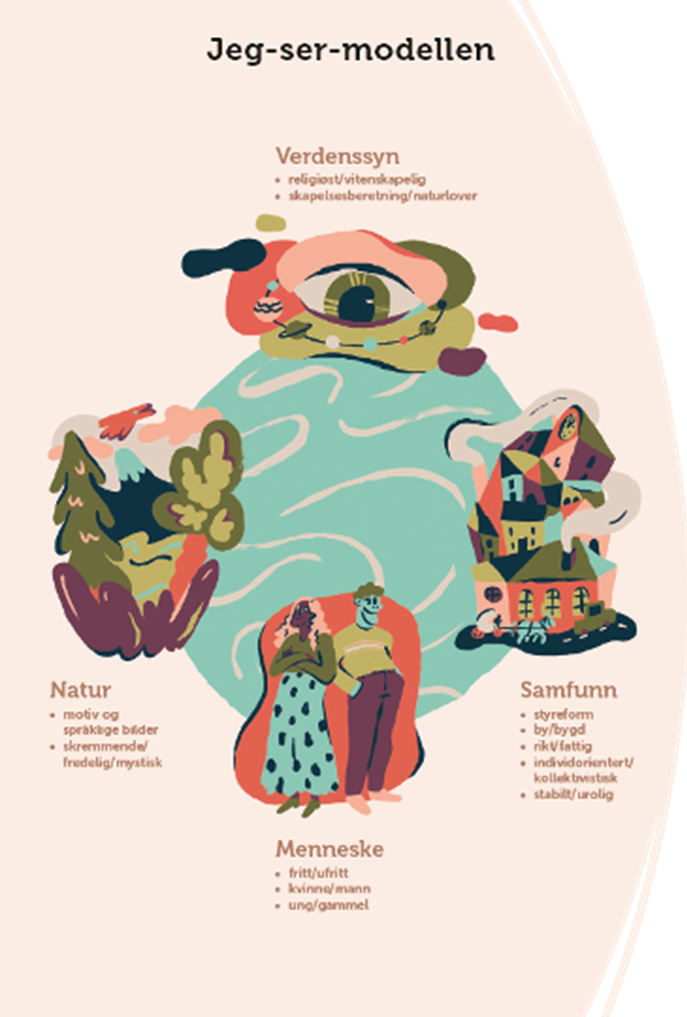
Tips når vi jobber med skjønnlitterære tekster
Felles
Når vi jobber med skjønnlitterære tekster, er det lurt å ha noen knagger.
Bruk jeg-ser-modellen i læreboka på side 144.
Hvordan forstår dere de fire hovedkategoriene verdenssyn, samfunn, menneske og natur?
Utforsk teksten til Seljestad ved hjelp av modellen. Hva finner dere ut?
Notes:
Til læreren
Dersom dere ikke har jobbet med modellen tidligere, kan det være nødvendig å bruke litt tid på den nå.
Her er det gjerne mest relevant med menneske og verdenssyn, men her åpnes det for ulike tilnærminger. Samfunnet er mer relevant når vi kommer til Gunnlaug Ormstunge.

Slide 8
Jeg-ser-modellen som verktøy i en sammenlikning
Felles
Når vi skal sammenlikne tekster fra ulike tider, kan jeg-ser-modellen være et nyttig verktøy!
Vi skal nå se på en tekst fra norrøn tid.
Husker dere noe om menneskesynet og samfunnssynet i norrøn tid?
Notes:
Til læreren
Overgang fra ny til gammel tekst. Eventuelt repetisjon av norrønt, dersom elevene ikke husker dette, ref. introduksjonspakka.

Slide 9
Soga om Gunnlaug Ormstunge
Felles
Les utdrag fra Soga om Gunnlaug Ormstunge, fra del 1 til 8*
I par, i grupper eller i fellesskap
Hva kan vi si om relasjonene i dette utdraget, for eksempel mellom Gunnlaug og Illuge eller mellom Gunnlaug og Torstein?
Hva kan du si om Helgas situasjon?
Hvilke krav og forventninger stilles det til Gunnlaug?
Notes:
Til læreren
Teksten ligger på nett her: https://intertekst.fagbokforlaget.no/read/604a9db9-f2af-4753-b4a6-e52e68d53727
*Dersom man bruker Interteksts versjon. Dersom du bruker en annen versjon, stopp når Gunnlaug har reist utenlands.

Slide 10
Oppgave
Individuelt
Tenkeskriv i 3 minutter: Hvilke krav og forventninger stilles til deg fra foreldre eller andre som har mer livserfaring enn deg?
Diskuter
Hvilke relasjoner har du til dem som stiller krav til deg?
Gunnlaug reiser utenlands for å oppfylle de forventningene som stilles til ham. Hvordan forholder du deg til de forventningene som stilles til deg?
Hvilke forventninger har du til deg selv? Står disse i stil med det omgivelsene forventer?
Notes:
Til læreren
Diskuter enten to og to eller i større grupper.

Slide 11
Utforsk teksten!
I par
Utforsk Soga om Gunnlaug Ormstunge ved hjelp av modellen. Hva finner dere ut?
Notes:
Til læreren
Tanken er å innarbeide bruken av denne modellen, slik at dette går av seg selv senere.

Slide 12
Jeg-ser-modellen som verktøy i en sammenlikning
I par
Sammenlikn menneskesynet i tekstene.
Hva er likt? Hva er ulikt?
Sammenlikn samfunnssynet i tekstene.
Hva finner dere ut?
Husk å bruke konkrete eksempler som underbygger det dere finner.
Notes:
Til læreren
For å jobbe med temaet relasjoner er det lurt å ha noen knagger. Derfor er jeg-ser-modellen et alternativ her.
Dersom dere vil lese mer av eller hele sagaen, kan dere det, men her legger vi ikke opp til det.

Slide 13
Oppsummering
Muntlig – i grupper på 4
To lager en kort presentasjon på 1–2 lysbilder om menneskesynet i tekstene.
To lager en kort presentasjon på 1–2 lysbilder om samfunnssynet i tekstene.
Presenter i gruppa, og diskuter deretter forskjellene og likhetene mellom tekstene.
Skriftlig – individuelt
Hva kan dette fortelle oss om relasjoner mellom mennesker? Skriv minst 5 setninger.
Notes:
Til læreren
I uke 1 legger vi opp til at man har tid til å jobbe med skriving og øve på muntlige ferdigheter, dersom det er nødvendig.

